Slide 1

磁感线
定义：
用来形象描述磁场的曲线。
绘制方法：
(1) 磁感应线上任意一点的切线方向为该点磁感应强度的方向.
(2) 通过垂直于磁感应线的单位面积上的磁感应线的条数等于该处磁感应强度的大小.
切线方向—— 的方向
疏密程度—— 的大小

Slide 2
磁感线
性质：
(1) 磁感应线是闭合曲线。
(2) 任意两条磁感应线不能相交。

Slide 3
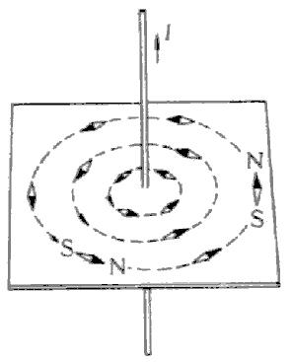
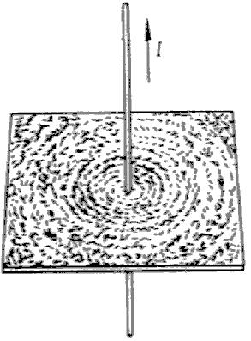

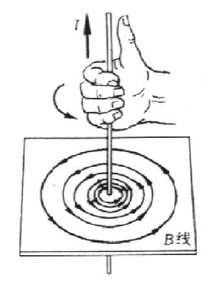
通电直导线的磁感线
I
I
I

Slide 4
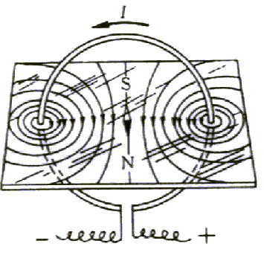
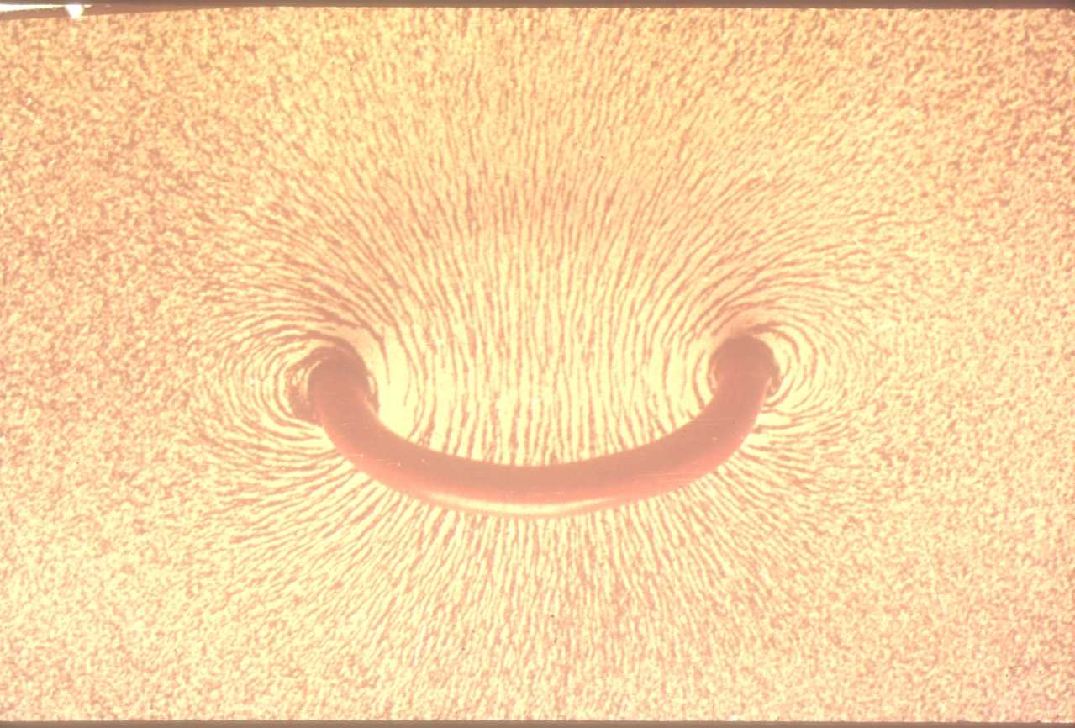
通电圆线圈的磁感线

Slide 5
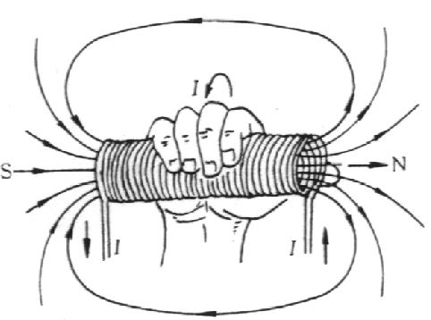
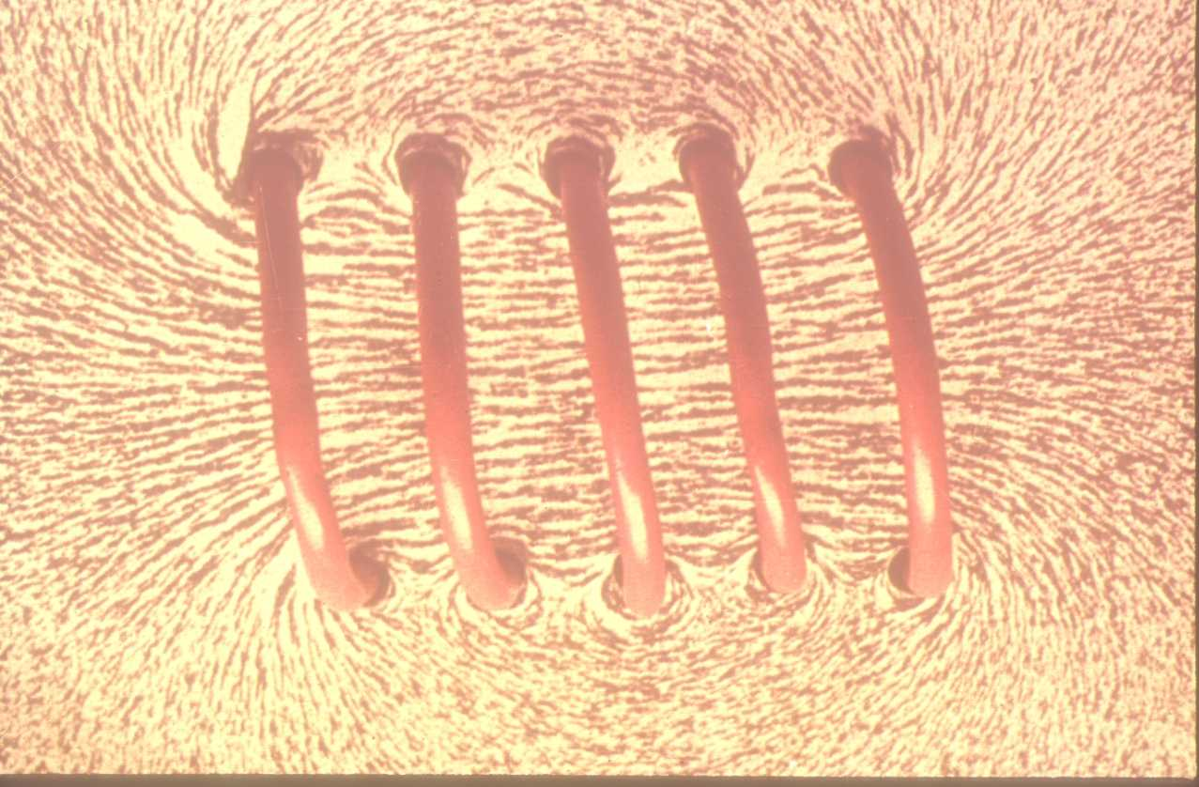
螺线管的磁感线
I
S
N

Slide 6
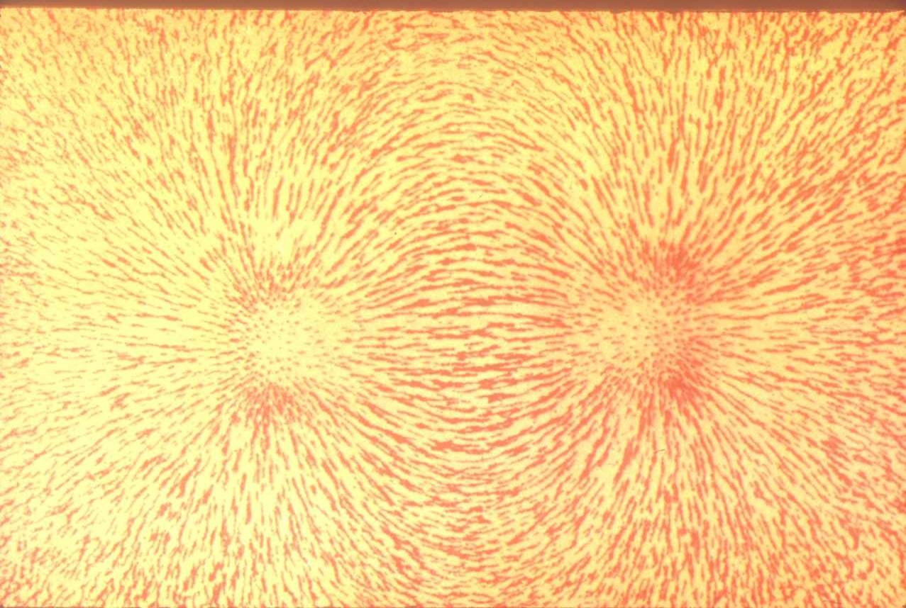
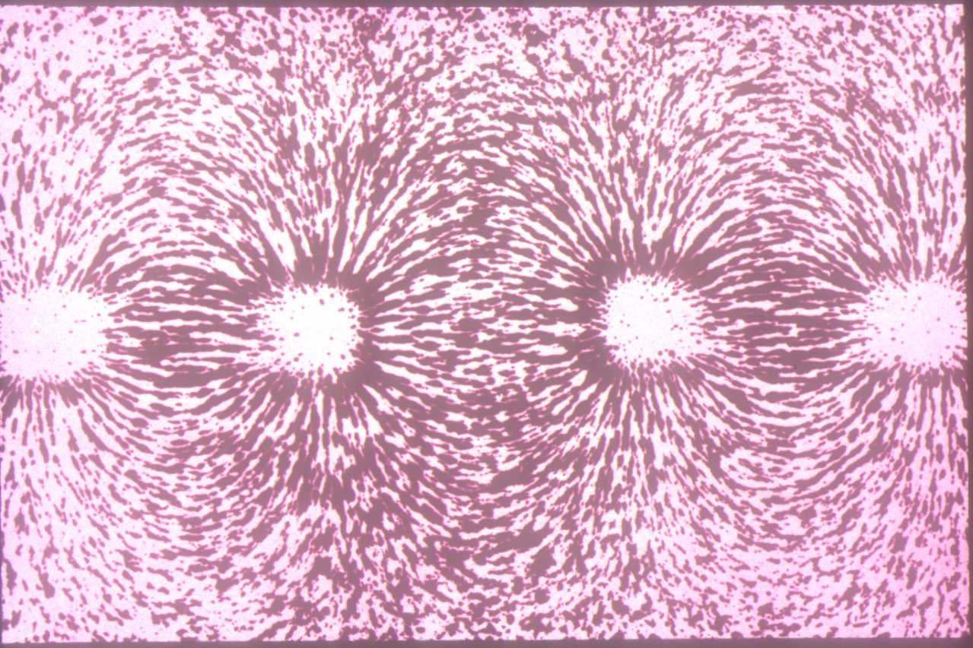
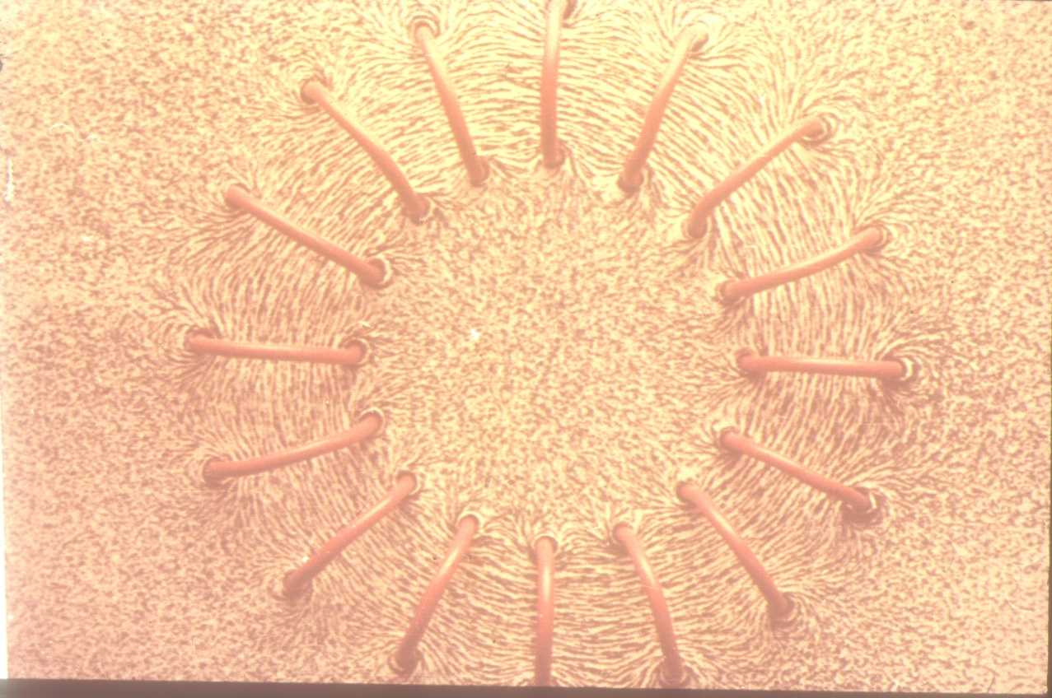
常见磁感线
条形磁铁的磁感线
NS-NS的磁感线
螺绕环的磁感线

Slide 7


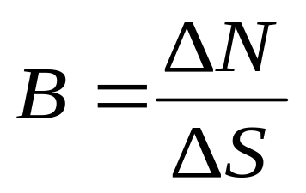

磁通量
定义:
磁场中某点处垂直 矢量的单位面积上通过的磁感线数目等于该点 的数值.

Slide 8


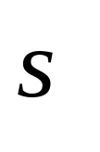
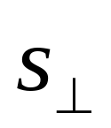
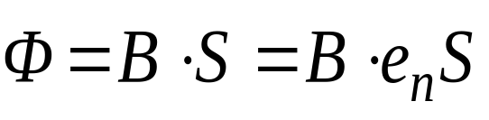


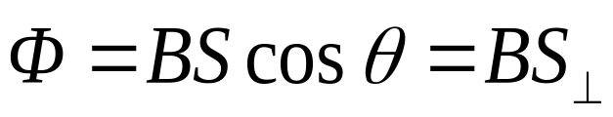


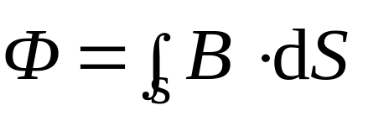
磁通量
通过某曲面的磁感线数。
定义:
单位：韦伯 Wb
匀强磁场：
一般情况：

Slide 9
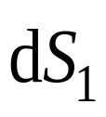


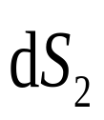


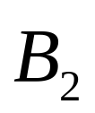
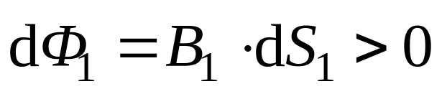
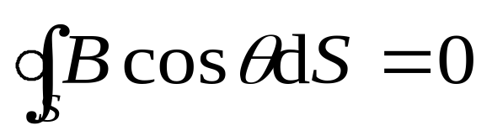
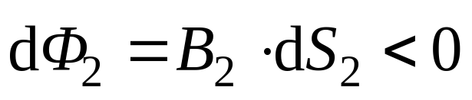
磁场高斯定理
磁场高斯定理

Slide 10
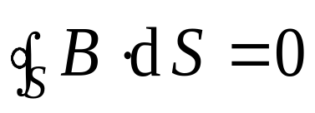
磁场高斯定理
磁场高斯定理
物理意义：
通过任意闭合曲面的磁通量必等于零（故磁场是无源的）.

Slide 11

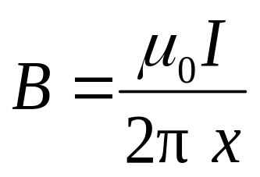

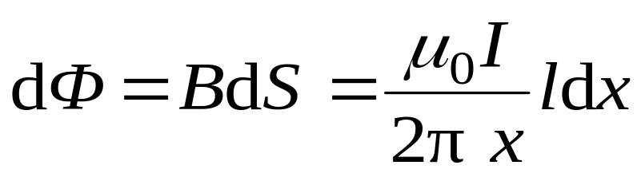


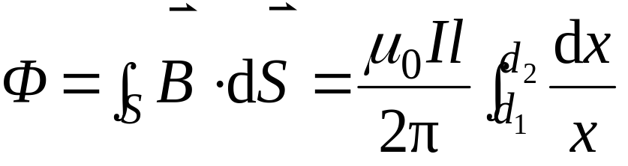



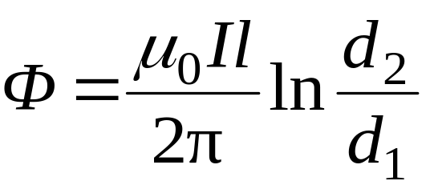

例题
例 如图载流长直导线的电流为 , 试求通过
矩形面积的磁通量.
解：

